Slide 1

Sociales grado segundo
PROFE ROSA MARY COPETE
Colegio Cooperativo de Apartadó

Slide 2

APRENDIZAJE.
6 DE AGOSTO DEL 2020.
Explica cambios y continuidades en los medios empleados por las personas para transportarse en su municipio, vereda o lugar donde vive.
Clasificación de transporte.
REFERENTE CONCEPTUAL.

Slide 4
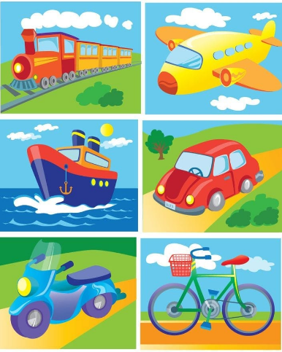

Los medios de transportes.
Los medios de transportes permiten el traslado de personas y mercancías de un lugar a otro, ya sea dentro de Colombia o fuera de ella.
Algunos de ellos son: la bicicleta, las motos, los carros, aviones, lanchas, etc…

Slide 5


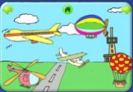
Clasificacion de los medios de transporte.
Acuáticos.
Barcos, Submarino,
Yate, lancha, motos acuáticas, etc…
Terrestres.
Automóviles, bicicletas, motocicletas, tren, camiones, etc…
Aéreos.
Avión, helicóptero, globos aerostáticos, cohetes, etc…

Slide 6
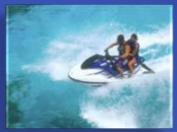
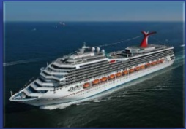
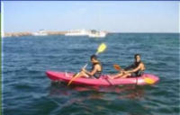
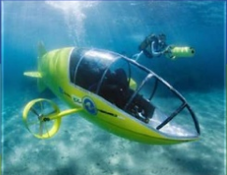
Transportes acuáticos.
Es el medio de transporte que se realiza por el agua.

Slide 7
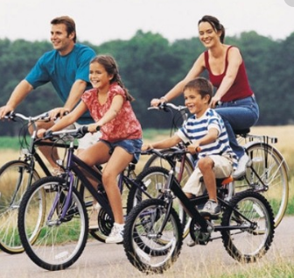
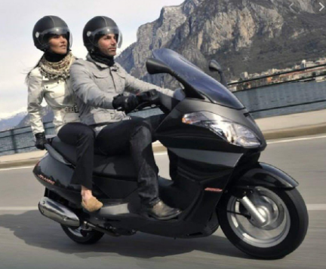
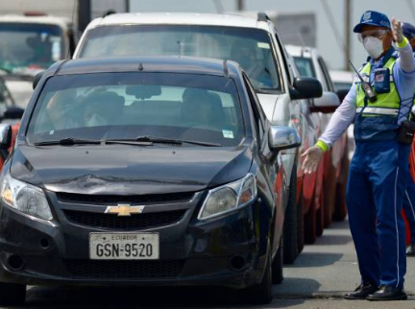
Transportes terrestre.
Es aque que se realiza por las carreteras.

Slide 8
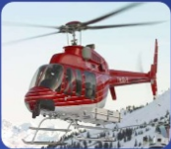
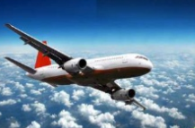
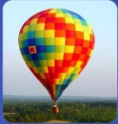
Transporte aéreos.
Es aquel desplazamiento de personas o mercancías a través del aire.

Slide 9
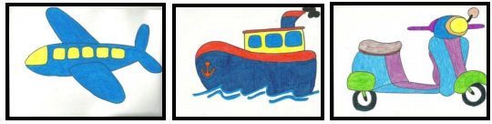
Utilidad de los medios de transporte.
Los medios de transporte son muy importantes para las personas, nos permite viajar de un lugar a otro, ir a la escuela, ir de paseo, visitar amigo y familiares, para algunas personas es su medio de sustento económico y muchos beneficios más.

Slide 10
Actividades.
1. Escribes en el cuaderno las clases de medios de transportes y dibujas uno de cada clase de transporte (el que mas te gusta)
2. Lee el siguiente texto.
En un país muy lejano habitaba una familia de monos viajeros. La familia estaba compuesta por cinco monos y cada uno se desplazaba en un medio de transporte. El papá mono iba en moto, la mamá mona viajaba en carro, el hijo mayor mono iba en patineta, el mono mediano se desplazaba en barco y el mono pequeño, viajaba en globo. ¿como se desplaza de un lugar a otro tu familia?
Realiza un listado de los medios de transportes que más utilicen en tu familias.
4. Responde la atividad evaluativa.

Slide 11



Gracias por participar de la clase.
PROFE ROSA MARY COPETE

